Slide 1
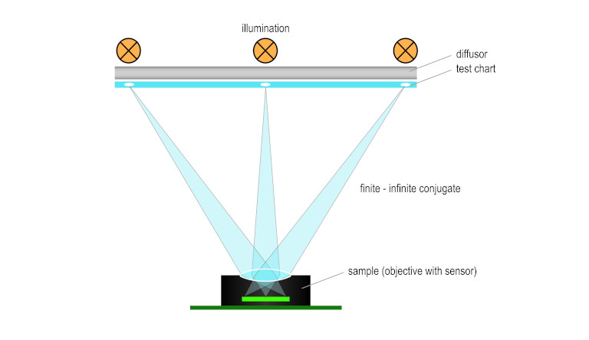
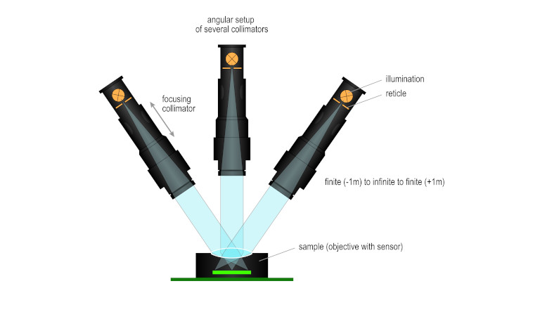
Idea 제안 정보
소제목
대표 발명자 정보 | 성명 | 김성기 | 소속부서 | 광학솔루션플랫폼개발3팀
 | 전화번호 | 010-9999-0970 | e-mail | s.k.kim@lginnotek.com
출원시급도 |  | ■ 보통 □ 시급 | 공개 예정일 | ■프로모션 □논문발표 □기타 사외공개
PJT/제품 관련성 | PJT 관련성 | ■ PJT 관련 없음 □ 관련 PJT명 :
 | 제품적용 | □ 제품 적용 불명확 ■ 제품적용 목적으로 테스트 혹은 검토중 □ 제품 적용 예정 (적용시점: )
발명의 명칭 |  | Beam diameter가 작은 광원을 활용한 정밀한 Active alignment
선행 특허/문헌 정보
적용 가능한 Application기술 동향, 타사 기술 동향 |  | Trioptics 사의 Collimator domes test
종래기술 구성 및 문제점
문제되는 주요 도면
문제점 설명
현재 Active Alignment에서 사용하는 SFR 차트 방식이나 Collimator dome을 활용한 방식은 이미지가 선명하게 맺히는 지점을 best focus라고 추정하는 방식이다.
렌즈의 위치나 센서의 위치를 차트의 이미지를 통해 추정하기 때문에 상대적으로 초점 잘 맺히는 여부를 알 수 있지만 정확한 초점의 위치를 알 수 없다.
또한 기존 방식에서 Optical center를 찾는 방식은 주변 광량비를 이용하여 optical center를 추정하는데 이 방식은 주변 광량비가 높게 설계된 광학계에서는 optical center를 찾는 데에 어려움이 있다.
사진 출처 : http://www.trioptics.co.kr/bbs/board.php?bo_table=a2
- 1 -

Slide 2
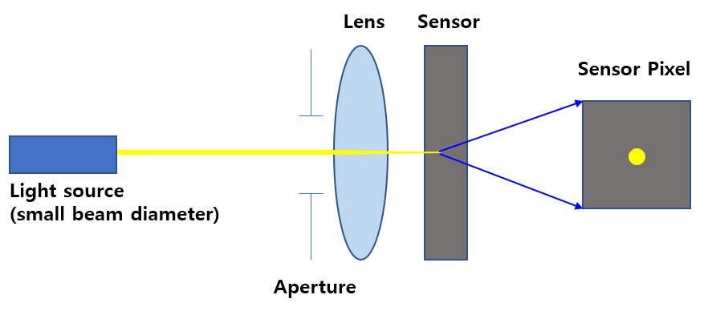
본 발명의 구성
특허출원 하고자 하는 발명의 구성
주요 구성
Beam diameter가 작은 light를 사용하여 Alignment하고자 하는 광학계의 aperture의 중심을 통과하는 chief ray로써 빛을 조사하면 빛은 센서의 pixel 중심에만 맺히게 된다.
광학계의 수차는 조리개의 주변을 통과하는 marginal ray에 의해 생기기 때문에 조리개의 중심을 통과하는 chief ray만 사용하여 광학계를 alignment하게 되면 수차에 영향을 받지 않은 정확한 alignment가 가능하다.
하나의 픽셀사이즈 보다 작은 빛이 sensor pixel에 맺히게 하면 정확한 센서 또는 광학계를 shift 시켜가며 광학계의 정확한 center위치 및 tilt, best focus위치 등을 찾고 정밀한 alignment를 할 수 있다.
- 2 -

Slide 3
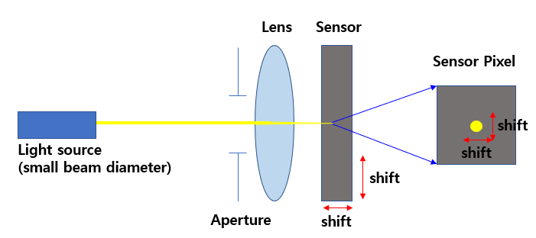
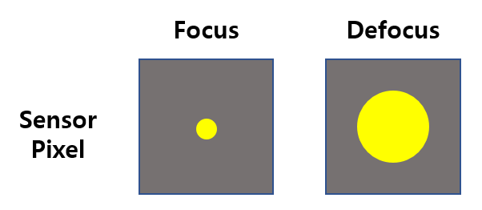
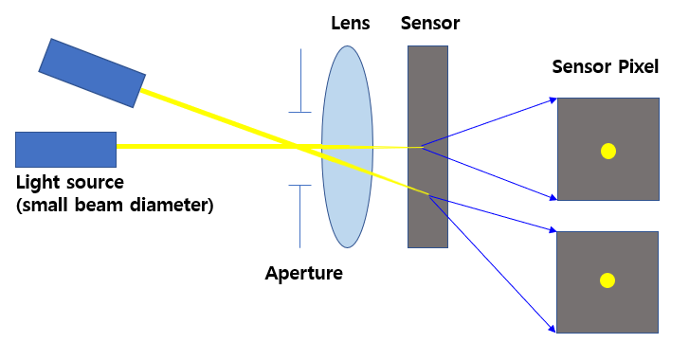
본 발명의 효과
특허출원 하고자 하는 발명의 효과
Sensor pixel의 신호가 발생할 때 부터 다른 pixel에서 신호가 발생할 때까지 Sensor를 sweep하면 beam이 맺히는 위치를 정확하게 알 수 있다.
sweep 할 때의 이동량으로 pixel에 맺힌 beam의 size를 계산 할 수 있다. Beam size가 최소가 되는 위치가 광학계의 best focus 지점 이므로 정확한 alignment를 할 수 있다.
Pixel size = resolution(sensor shift) * x 또는 y shift 횟수 +Beam size
7번 Shift
5번 Shift
On-axis와 Off-axis로 빛을 동시에 조사하여 sensor를 shift 시켜가며 측정하면 on-axis의 beam size, 위치와 off-axis의 beam size, 위치를 구할 수 있고 광학계 전체의 tilt를 구할 수 있다.
조사하는 Beam size를 조절하여 수차 특성을 알 수 있다.
- 3 -

